Slide 1
Etablissement Primaire et secondaire de Vevey
Soirée d’informations
11VP
Collège du Clos, le 27 août 2026

Slide 2
Ordre du jour
1ère partie - 11VP et Certificat, informations générales
  Bénédicte Sailley, Directrice et Laurence Moriggi, Doyenne
2ème partie – Orientation scolaire et professionnelle
  Juliane Panzeri
3ème partie – Réunion avec la/le maître.esse de classe
  Dans la salle de classe de votre enfant

Slide 3
Réseau de soutien
Médiateurs scolaires Mmes Clavien et Müller,
                M. Palluel
Educateur en milieu scolaire M. Luisier et Mme Chuard
Médecin scolaire Dr Popea
Infirmière scolaire Mme Constantin
Conseillères école-famille Mmes Grisoni Procacci et Dubois
Psychologues Mmes Bolomey et Müller
Logopédistes Mmes Mounir et Walther

Slide 4
Calendrier de l’année scolaire
Fin du premier semestre mercredi 23 décembre 2026
Point de situation A vérifier
  Conseil de classe
  Inscription Gymnase, ECG et EC fin janvier
Fin du second semestre mardi 1er juin 2027
  Point de situation
    Moyennes définitives pour toutes les branches sans examen
  Examens du 4 au 18 juin 2027
  Fin des cours jeudi 3 juin 2027
  Voyage de fin d’études du 24 mai au 28 mai 2027
  Cérémonie des promotions jeudi 1er juillet 2027

Slide 5
Examen de certificat – 11VP
5 branches à examen :
  Français – Mathématiques – Allemand – Anglais
  l’OS
5 épreuves écrites
  FRA-MAT-ALL-ANG : épreuves cantonales
  OS : de la compétence de l’EPS
5 épreuves orales
  Oraux préparés par les enseignants

Slide 6
Conditions de certification en VP
Être présent aux examens
Groupe principal 40 pts et plus
Groupe restreint 16 pts et plus
  Cas limite maximum 0.5 pt d’insuffisance par groupe
    Demande écrite et motivée des parents et de l’élève
    Préavis du Conseil de classe
    Décision du Conseil de direction

Slide 7
Conditions de certification en VP
Résultats obtenus : une seule note par branche, arrondie au demi-point
  Note d’examen : 20% dans la moyenne annuelle
  Exemple : année 4,2 et examen 4.5
    (4.2x0.8) + (4.5x0.2), soit 4.26
    Moyenne arrondie au demi-point, soit 4.5 (RLEO, art 84)
  FRA et MAT : épreuve orale compte pour un tiers de la note d’examen
  ALL et ANG : épreuve orale compte pour un quart de la note d’examen.

Slide 8
En cas de non-certification VP ?
Obtention d’un certificat VG aux conditions suivantes :
  Demande écrite des parents,
  Groupe principal 38.5 pts
  Groupe restreint 14.5 pts
    Cas limite Max. 1 pt d’insuffisance par groupe
Accès avec le certificat VG et sous conditions, au RACC2, à l’ECG et à l’EC.

Slide 9
Que faire en cas d’échec?
Redoublement
Attestation de fin de scolarité (LEO, art 58)

Slide 10
Présentation des examens
Français M. Palluel
Mathématiques Mme Dos Santos
Allemand et anglais Mme Reiff

Slide 11
Examen ECRIT de français (juin 2027)
Parties | Contenu | Orthographe, conjugaison, syntaxe, ponctuation |  | Durée totale | Matériel
Partie 1 : Compréhension de l’écrit (CE) | Texte à lire et questionnaire de compréhension / analyse | Non évalué |  | Examen prévu pour 180 minutes (3 heures) À disposition : 240 minutes (4 heures) Recommandé : Partie 1 : 1 heure Partie 2 : 3 heures | Dictionnaire Bescherelle conjugaison Texte et Langue / Bescherelle orthographe De quoi écrire et effacer, à l’encre bleue ou noire
Partie 2 : Production de l’écrit (PE) | Rédaction de texte narratif ou argumentatif | Évalué sur les premiers mots de la rédaction. VGn1 : 250 mots VGn2 : 350 mots VP : 450 mots

Slide 12
Examen ORAL de français (juin 2026)
Production orale (PO)
VP : analyse d’un extrait littéraire
VG : analyse d’un extrait littéraire ou autre activité de PO travaillée durant l’année
Grille d’évaluation déterminée par les enseignants
Grille d’évaluation, temps de préparation et temps de passage différents selon la voie / le niveau (VGn1, VGn2, VP)
1 note finale d’examen
Pondération : écrit = 2/3, oral = 1/3

Slide 13
Examen de français (juin 2026)
Note d’examen = 20% de la note finale de français
(équivaut à environ 2 TS)
ATTENTION : la note finale de français prend en compte la moyenne des TS au dixième (pas arrondie) !
Exemple (à éviter) :
Moyenne de FRA avant examens : 3,75 → 3,8 (pas 4 !)
Note d’examen de FRA : 3,5
Note finale de FRA : 3,74 → 3,5

Slide 14
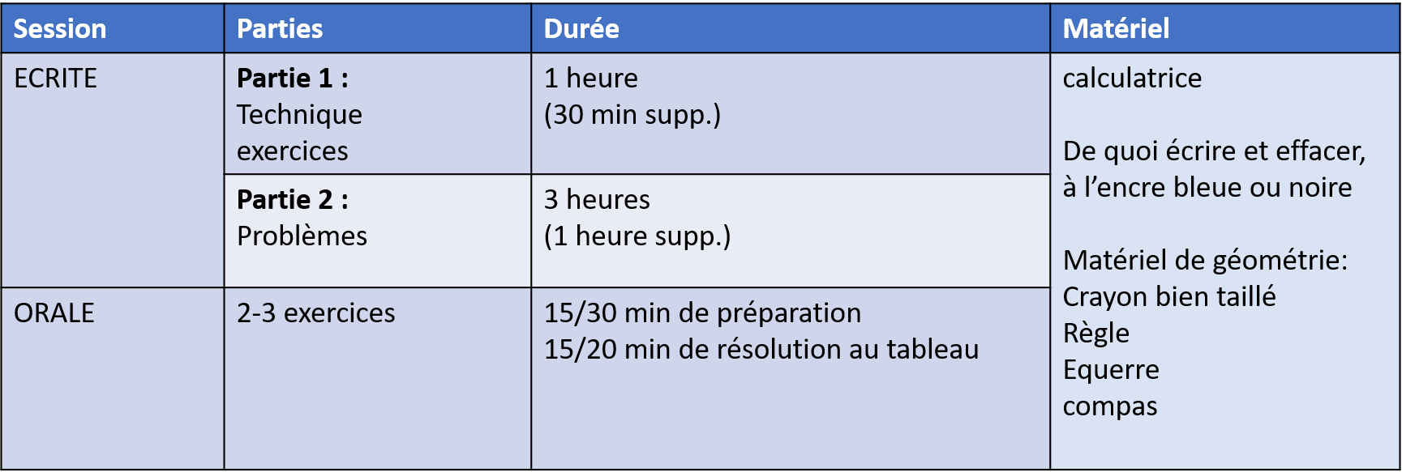
Examen de mathématiques (juin 2027)

Slide 15
Examen d’allemand 2027
Parties | Contenu | Niveaux | Matériel | Durée | Pondération/ barème
Examen écrit : Compréhension de l’oral (CO) Compréhension de l’écrit (CE) Production de l’écrit (PE) | Ecoute de textes audios Texte à lire et question-naire de compréhension Rédaction d’un texte narratif ou argumentatif | Epreuves différenciées | Aucun Aucun Dictionnaire fra/all | 30 min. Examen de 120 min. (+ 40 min. si besoin) | 3/4 de l’examen/ seuil à 60%
Examen oral : Production de l’oral (PO) | Expression orale en continu et en interaction | Epreuves différenciées | Selon enseignant | Env. 30 min. | 1/4 de l’exa./ seuil à 60%

Slide 16
Examen d’allemand 2027
Parties | Contenu | Niveaux | Matériel | Durée | Pondération/ barème
Examen écrit : Compréhension de l’oral (CO) Compréhension de l’écrit (CE) Production de l’écrit (PE) | Ecoute de textes audios Texte à lire et question-naire de compréhension Rédaction d’un texte narratif ou argumentatif | Epreuves différenciées | Aucun Aucun Dictionnaire fra/all | 30 min. Examen de 120 min. (+ 40 min. si besoin) | 3/4 de l’examen/ seuil à 60%
Examen oral : Production de l’oral (PO) | Expression orale en continu et en interaction | Epreuves différenciées | Selon enseignant | Env. 30 min. | 1/4 de l’exa./ seuil à 60%

Slide 17
Orientation scolaire et professionnelle
Après la 11 VP….

Slide 18


Soirée d’information aux parents
Après la 11VP….
DÉPARTEMENT DE L’ENSEIGNEMENT ET DE LA FORMATION PROFESSIONNELLE
2026-2027
OFFICE CANTONAL D’ORIENTATION SCOLAIRE ET PROFESSIONNELLE

Slide 19

Ecole de maturité
(EM)
EM, ECG et EC
délai d’inscription fin janvier 2026
Ecole de culture générale (ECG)
11VP
Ecole de commerce (EC)
Formation professionnelle (apprentissage)
Duale / Ecoles des métiers
Maturité intégrée
DÉPARTEMENT DE L’ENSEIGNEMENT ET DE LA FORMATION PROFESSIONNELLE
OFFICE CANTONAL D’ORIENTATION SCOLAIRE ET PROFESSIONNELLE

Slide 20
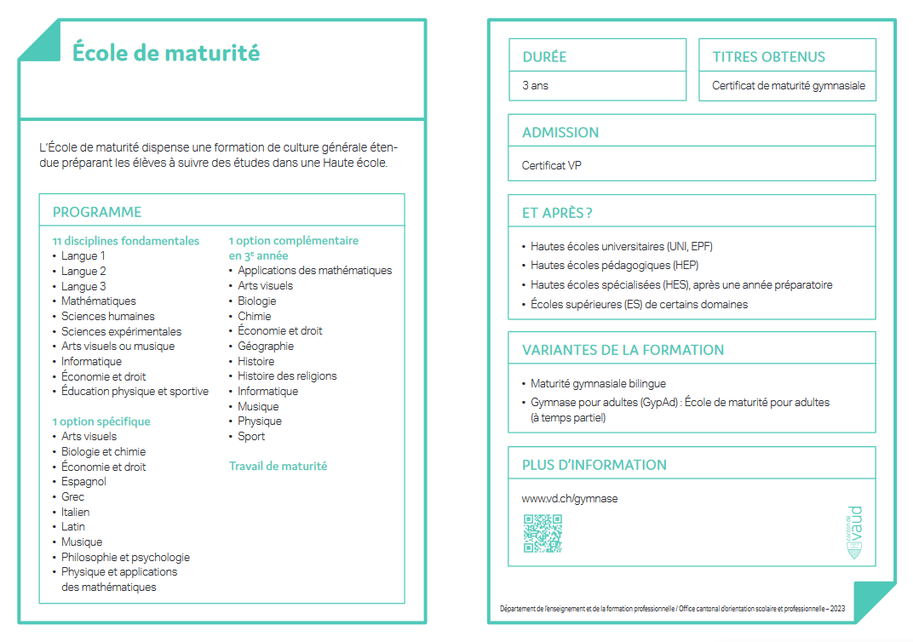
DÉPARTEMENT DE L’ENSEIGNEMENT ET DE LA FORMATION PROFESSIONNELLE
OFFICE CANTONAL D’ORIENTATION SCOLAIRE ET PROFESSIONNELLE

Slide 21
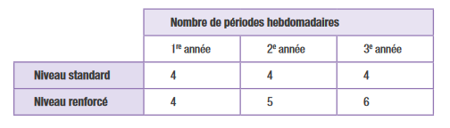
Choix dans les disciplines fondamentales
allemand
2e langue nationale
italien
Débutant ou avancé
3e langue
anglais
latin
grec
Niveau de maths
maths
4e choix
arts visuels
musique
DÉPARTEMENT DE L’ENSEIGNEMENT ET DE LA FORMATION PROFESSIONNELLE
OFFICE CANTONAL D’ORIENTATION SCOLAIRE ET PROFESSIONNELLE

Slide 22
Maturité gymnasiale bilingue
Allemand/anglais/italien
Allemand : deux modalités longue/courte
Anglais/italien : modalité longue
Rédaction du travail de maturité dans la 2ème langue
Inscription en 1ère année de maturité, séance d’information
Intérêt à mentionner sur inscription 11ème
Conditions de points 1ère année
Eventuel changement gymnase
Bourses possibles
DÉPARTEMENT DE L’ENSEIGNEMENT ET DE LA FORMATION PROFESSIONNELLE
OFFICE CANTONAL D’ORIENTATION SCOLAIRE ET PROFESSIONNELLE

Slide 23
Classes spéciales pour artistes et sportifs d’élite
Sport-études : basketball, football, handball et hockey
Conditions:
  Niveau élevé attesté
  Au moins 10-15h/semaine, hors compétition/spectacle
  Auditions et examens d’admission…
Double inscription
  Mi-novembre 2025 pour les demandes spécifiques
  Inscription classique au gymnase en janvier 2026
Séance d’information à la HEP Lausanne (dates 2025 à définir)
DÉPARTEMENT DE L’ENSEIGNEMENT ET DE LA FORMATION PROFESSIONNELLE
OFFICE CANTONAL D’ORIENTATION SCOLAIRE ET PROFESSIONNELLE

Slide 24
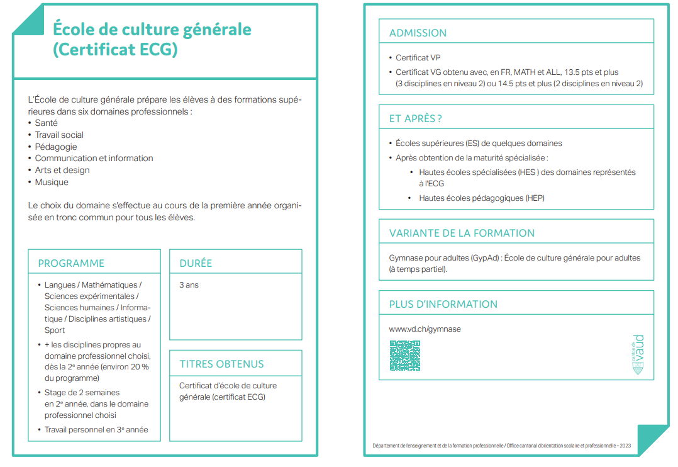
DÉPARTEMENT DE L’ENSEIGNEMENT ET DE LA FORMATION PROFESSIONNELLE
OFFICE CANTONAL D’ORIENTATION SCOLAIRE ET PROFESSIONNELLE

Slide 25
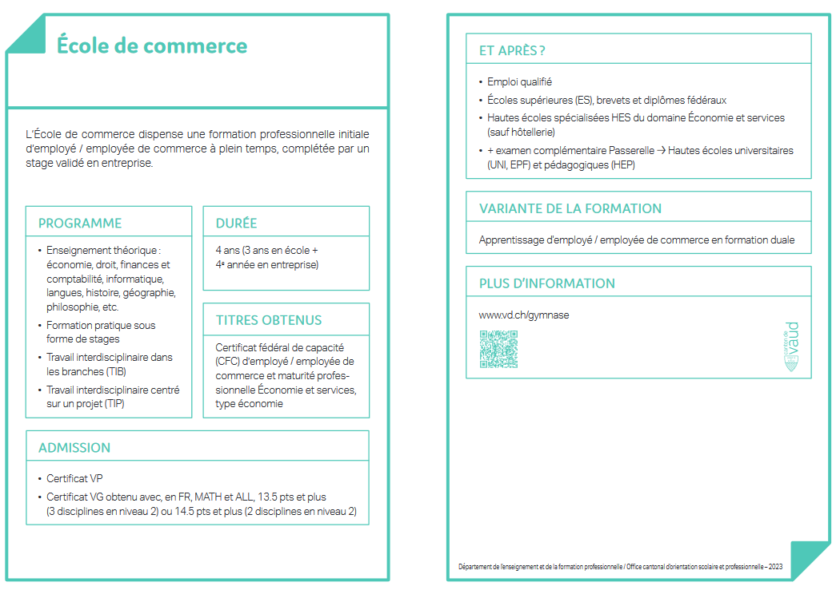
DÉPARTEMENT DE L’ENSEIGNEMENT ET DE LA FORMATION PROFESSIONNELLE
OFFICE CANTONAL D’ORIENTATION SCOLAIRE ET PROFESSIONNELLE

Slide 26
La formation professionnelle (apprentissage)
En entreprise
Environ 180 métiers
Salaire d’apprenti (e) selon barème / 5 semaines de vacances par année
Tests d’aptitudes (dates et exercices sur www.vd.ch/orientation)
Dossier de candidature (CV, lettre de motivation, bulletins de notes 9H, 10H et 11H, rapports de stage)
Places d’apprentissages sur www.orientation.ch Recherche d’une place dès maintenant!
En école
Environ 20 métiers
Pas de salaire / Vacances scolaires
Délais d’inscription (dates et exercices sur www.vd.ch/orientation)
www.orientation.ch
www.vd.ch/orientation
DÉPARTEMENT DE L’ENSEIGNEMENT ET DE LA FORMATION PROFESSIONNELLE
OFFICE CANTONAL D’ORIENTATION SCOLAIRE ET PROFESSIONNELLE

Slide 27
La formation professionnelle en école de métiers
Santé
Ecole de soins et de santé communautaire, Vevey(Subriez), Morges, St Loup
Technique
ETML (école technique des métiers de Lausanne)
Artistique
ERACOM (école romande d’arts et de communication)
CEPV (centre d’enseignement professionnel de Vevey)
CPNV (centre professionnel du Nord vaudois)
ETVJ (école technique de la Vallée de Joux)
EMS (école des métiers de Sainte-Croix)
DÉPARTEMENT DE L’ENSEIGNEMENT ET DE LA FORMATION PROFESSIONNELLE
OFFICE CANTONAL D’ORIENTATION SCOLAIRE ET PROFESSIONNELLE

Slide 28
Après l’apprentissage…
Emploi
Maturité
professionnelle
HES Hautes Ecoles spécialisées
Passerelle (anc.dubs) UNI/EPF
PERFECTIONNEMENTS (ES, brevets, diplômes…)
DÉPARTEMENT DE L’ENSEIGNEMENT ET DE LA FORMATION PROFESSIONNELLE
OFFICE CANTONAL D’ORIENTATION SCOLAIRE ET PROFESSIONNELLE

Slide 29
Portes ouvertes et séances d’information
SUBRIEZ : 16 septembre, 28 octobre, 25 novembre 2026 et 13 janvier 2027
ETML : 5 décembre 2026
CEPV : 2 décembre 2026
ERACOM : 28 novembre 2026
Info Métiers (les mercredis après-midi selon programme)
Salon des métiers et de la formation
Lausanne, du mardi 17 au dimanche 22 novembre 2026
DÉPARTEMENT DE L’ENSEIGNEMENT ET DE LA FORMATION PROFESSIONNELLE
OFFICE CANTONAL D’ORIENTATION SCOLAIRE ET PROFESSIONNELLE

Slide 30
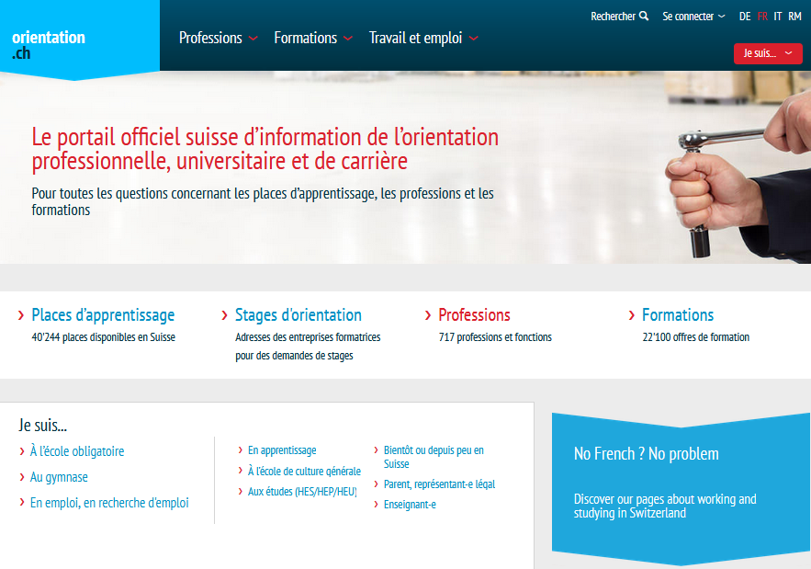
S’informer sur www.orientation.ch
et sur www.vd.ch/orientation
DÉPARTEMENT DE L’ENSEIGNEMENT ET DE LA FORMATION PROFESSIONNELLE
OFFICE CANTONAL D’ORIENTATION SCOLAIRE ET PROFESSIONNELLE

Slide 31
Permanences des conseillères à Kratzer 0.24
Marielle Chatelan
Présente le mercredi 11VP/1 M. Palluel
marielle.chatelan@vd.ch 11VP/2 Mme Dos Santos
Juliane Panzeri
Présente mardi matin jusqu’à 15h,jeudi 11VP/3 M. Baud
Juliane.panzeri@vd.ch
Parents bienvenus
Office d’orientation et centre de documentation
Rue du Verger 10 à Vevey
Téléphone : 021 557 14 70
DÉPARTEMENT DE L’ENSEIGNEMENT ET DE LA FORMATION PROFESSIONNELLE
OFFICE CANTONAL D’ORIENTATION SCOLAIRE ET PROFESSIONNELLE

Slide 32
Réunions de classe
11VP/1 KRA.0.28 M. Palluel
11V P/2 KRA.2.03 Mme Dos Santos
11VP/3 KRA.3.01 M. Baud

